Slide 1
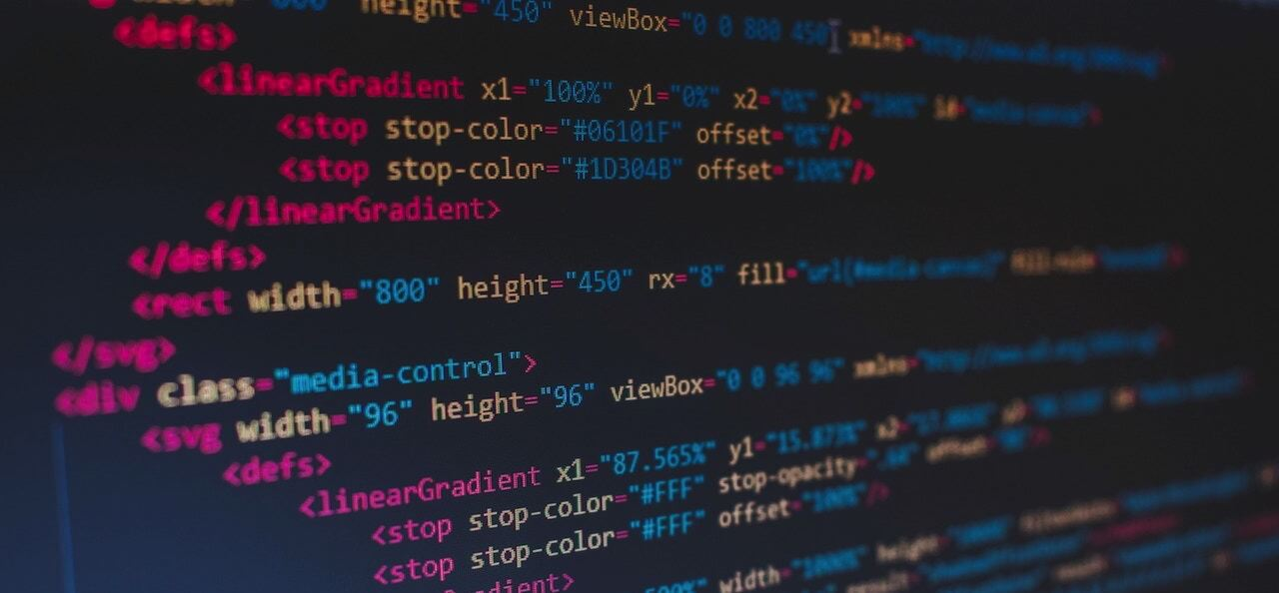
OSVC.CO
Romain Flachat, Raphaël Baron

Slide 2
Détection d’une langue d’un texte
OSVC.CO

Slide 3


Comment reconnaitre une langue ?
OSVC.CO
Pour reconnaitre une langue une méthode possible est l’analyse fréquentielle.
Mais qu’est ce que l’analyse fréquentielle ?
L’analyse fréquentielle consiste a compter les occurrences de chaque caractère d’un texte, de créer un histogramme de celui-ci et enfin le comparer avec un histogramme d’un texte dont la langue est déjà connue.

Slide 4
Comment reconnaitre une langue ?
Analyse des textes de références
Entrée
Textes de références
Pour chaque fichier d’une certaine langue
Comptage de chaque occurrences des caractères
Création d’un histogramme
Sauvegarde de cet histogramme dans un dictionnaire
Sortie

Slide 5
Comment reconnaitre une langue ?
Comparaison d’un texte
Entrée
Création d’un histogramme pour le texte entré
Comparaison du pourcentage d’apparition des caractères entre le texte entré et les textes de références
Sauvegarde du pourcentage de ressemblance a une certaine langue dans un dictionnaire
Pour chaque caractère les plus fréquent
Récupération de la langue qui et la plus ressemblante
Sortie

Slide 6
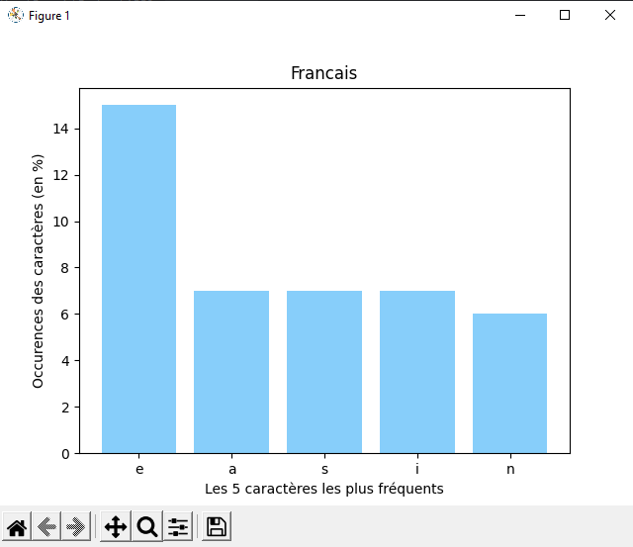
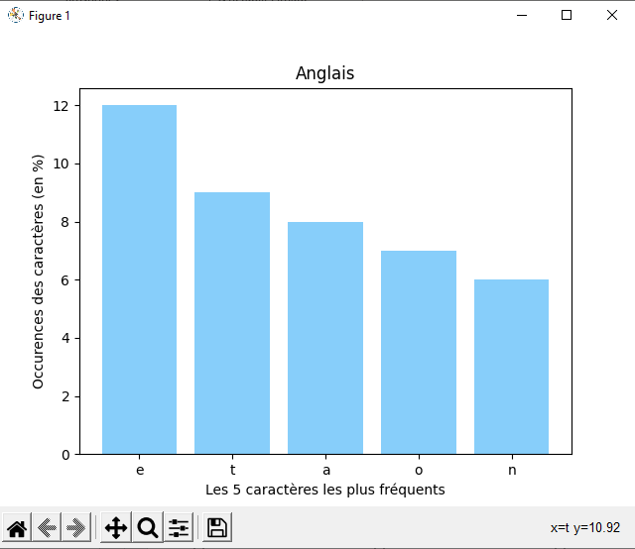
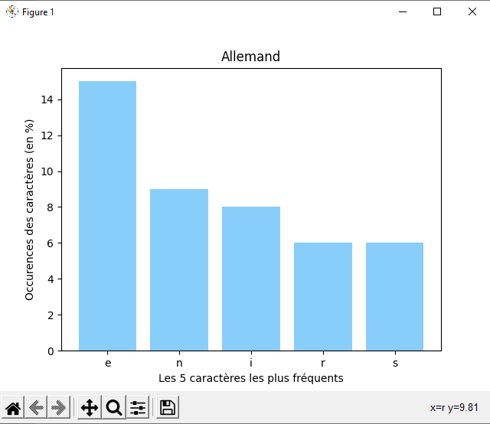
Histogramme

Slide 7
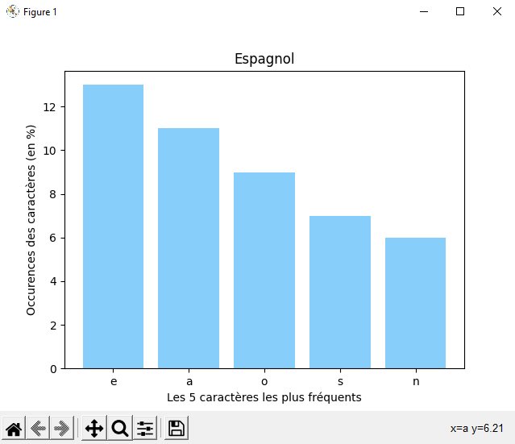
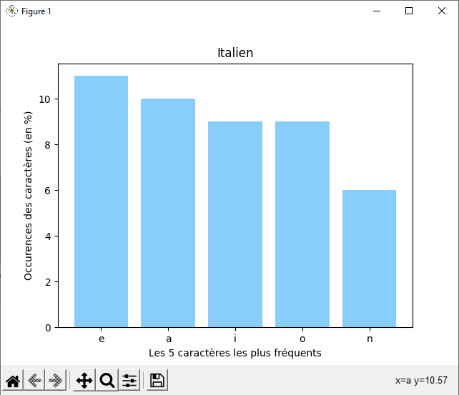
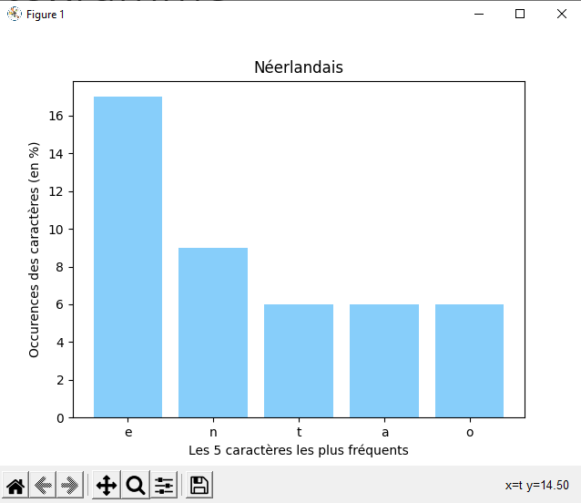
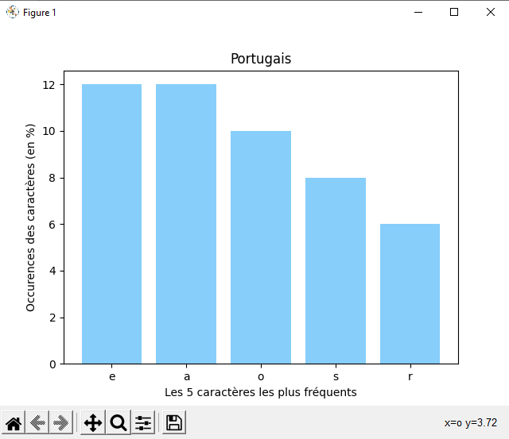
Histogramme

Slide 8
Histogramme

Slide 9

Merci de votre attention

